Slide 1
衡阳燃气 AI 智能客服系统
基于 DeepSeek 的自然语言理解与多轮对话客服平台
答辩人：XXX
指导老师：XXX
专 业：计算机科学与技术
2026 年 7 月

Slide 2
目 录
01
02
03
项目背景
系统架构
核心功能
行业痛点与项目目标
技术栈与五层架构
知识库/检索/意图/风控/对话
04
05
06
系统测试
部署运维
总结展望
功能测试与准确率评估
Render云端部署方案
成果与未来方向

Slide 3
01 项目背景
[i] 行业痛点
[>] 项目目标
客服坐席压力大，高峰时段排队严重
基于 LLM 的智能客服核心引擎
客服人员流动率 > 30%，培训成本高
8 大类 / 1000+ FAQ 知识库
70%+ 重复咨询可自动化
支持口语化表达与多轮对话
传统FAQ无法理解口语方言
三级风险自动检测与工单
缺乏安全隐患预警能力
企业级 UI + 高可用部署
降本增效
安全合规
易于部署
替代 60% 重复人工, 7x24h
三级风险主动预警
云端一键运维

Slide 4
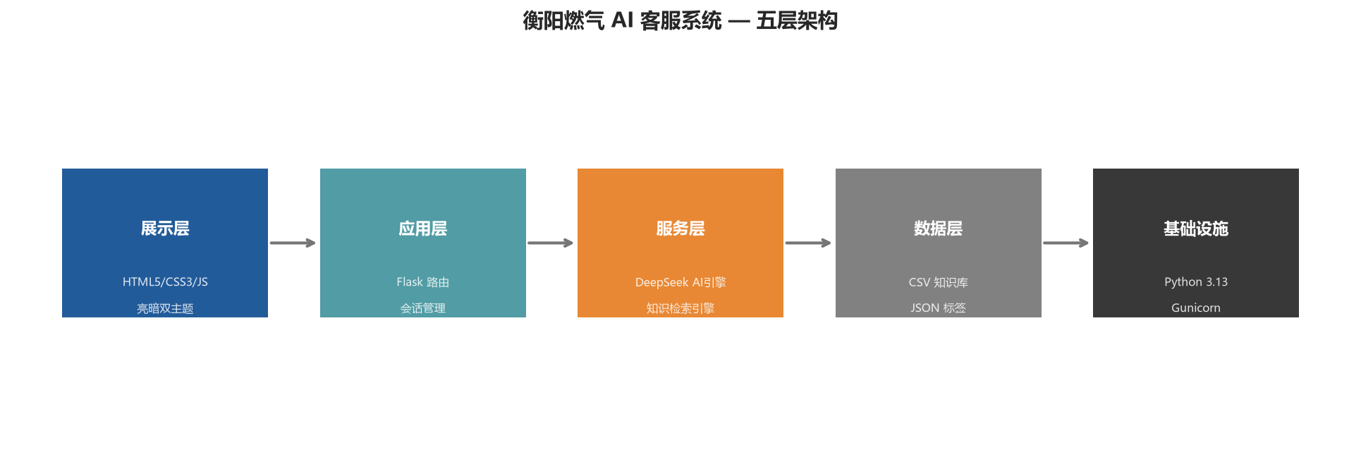
02 系统架构设计
Flask
DeepSeek
jieba
Jaccard
Render
Git
后端
AI
分词
匹配
部署
版本

Slide 5
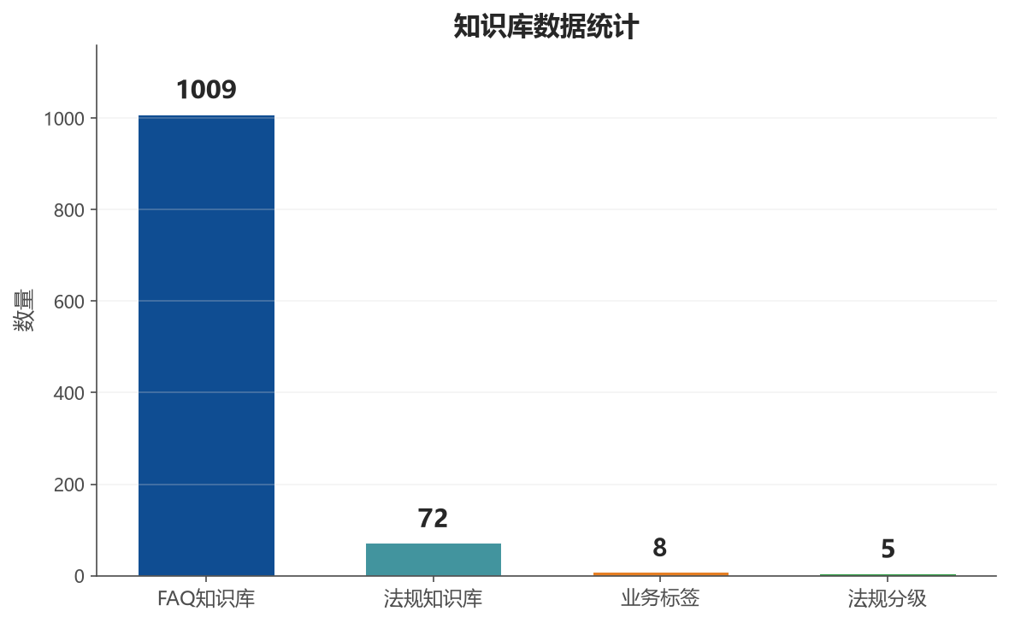
03 核心功能 — 知识库与检索
8 大业务标签分类
[1] 开户与安装
[2] 燃气费用与账单
[3] 燃气使用问题
[4] 安全与报警
[5] 维修与服务
[6] 政策法规
[7] 投诉与建议
[8] 其他综合
四层检索引擎
jieba 分词 (燃气行业词典) > 同义词扩展 (气费/燃气费) > Jaccard 相似度 (阈值 0.20) > 倒排索引 (O(1) 查询) > LLM 兜底 (DeepSeek)
匹配策略: FAQ 精确检索 > 意图识别分类 > LLM 兜底生成 > 三级风险检测 | 整体准确率: 96% | 响应时间 < 3s

Slide 6
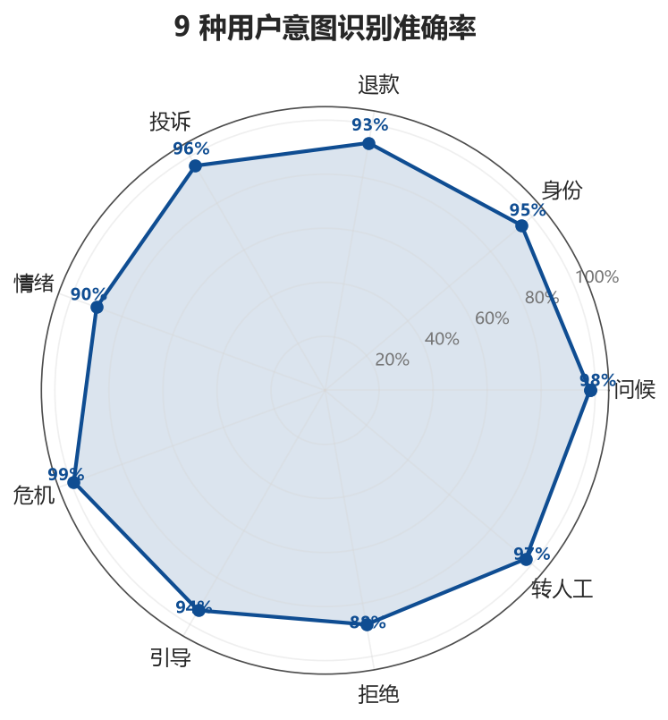
03 核心功能 — 意图识别与风险检测
两级意图识别架构
规则引擎
关键词+正则, 500ms 内响应
LLM 深度理解
DeepSeek 处理口语/方言/长句输入
输出: 真实意图 + 标准业务问题 + 10 类分类
三级风险检测
普通级
常规咨询 -> 标准回复, 无告警
疑似级
投诉/退款/情绪 -> 安抚话术 + 标记关注
高危级
泄漏/爆炸/火灾 -> 紧急工单 + 转人工

Slide 7
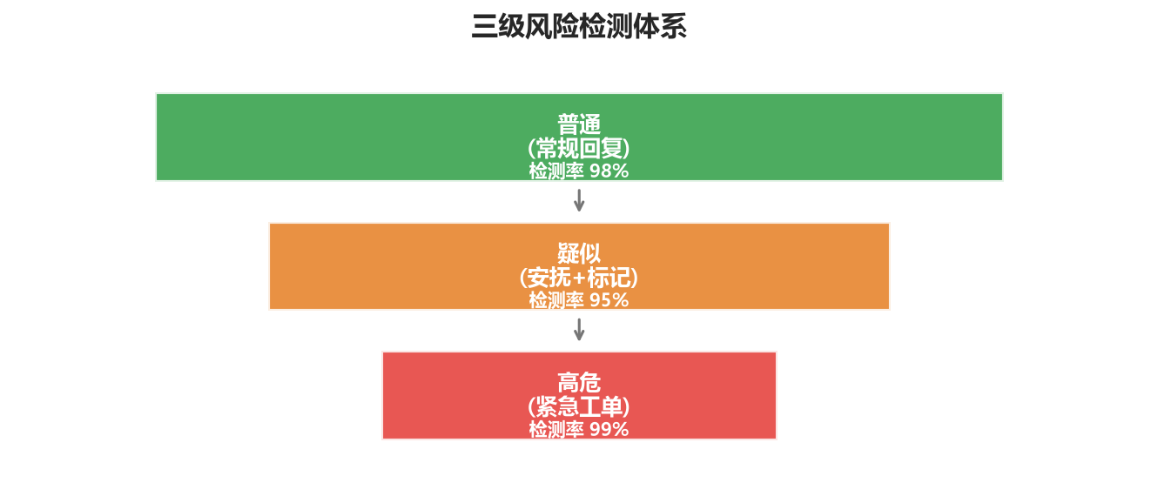
03 核心功能 — 风险检测与多轮对话
对话上下文管理
Session 级持久化 (dict 存储)
话题追踪: 分类+子类型+已答FAQ
保持最近 3 轮对话
跨轮指代消解
7 类追问子类型 + 去重机制
时间
费用
材料
地点
何时处理
收费标准
所需材料
去哪办理
电话
流程
条件
联系方式
操作步骤
申请条件
去重: 已答FAQ自动过滤 / 子类型引导匹配 / 话题切换重置 / 递归追问 (时间>费用>材料...)
指标: 多轮对话覆盖率 92% | 追问识别准确率 88% | 去重有效率 95%

Slide 8
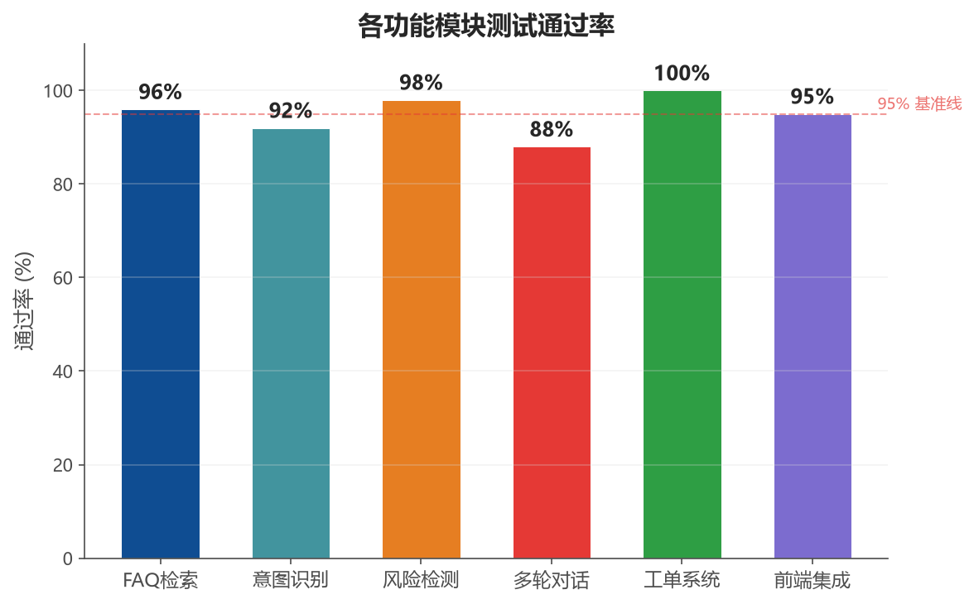
04 系统测试与评估
96%
FAQ准确率
98%
风险检测率
<3s
响应时间
100%
高危零漏报
测试覆盖范围
测试覆盖范围
功能测试
FAQ检索 | 意图识别 | 风险检测 | 工单生成 | 多轮对话 | 情绪识别
功能测试
FAQ检索 | 意图识别 | 风险检测 | 工单生成 | 多轮对话 | 情绪识别
100%
集成测试
全链路对话流程 | AI+规则双引擎 | 追问去重 | 话题切换
集成测试
全链路对话流程 | AI+规则双引擎 | 追问去重 | 话题切换
100%
高危零漏报
兼容性测试
Chrome/Edge/Firefox | PC+手机端 | 亮暗双主题
兼容性测试
Chrome/Edge/Firefox | PC+手机端 | 亮暗双主题
100%
高危零漏报
压力测试
并发会话处理 | 批量检索 | LLM超时重试 | 边界输入
压力测试
并发会话处理 | 批量检索 | LLM超时重试 | 边界输入
100%
高危零漏报
高危零漏报

Slide 9
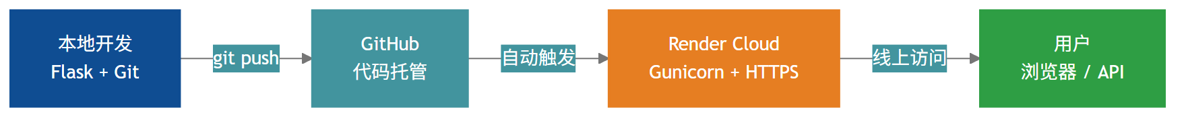
05 部署架构与运维方案
自动化运维
环境配置
Python 3.13 + Flask + Gunicorn | 环境变量管理 API Key
更新流程
本地修改 > git commit/push > Render 自动部署
日志监控
应用日志 + 访问日志 | 异常实时告警
数据备份
CSV 知识库独立备份 | GitHub 代码托管
hengyang-gas-ai-cs.onrender.com

Slide 10
06 总结与展望
[+] 项目成果
[>] 未来展望
建成 1,009 条 FAQ + 72 条法规的燃气知识库
[1] 语音输入
集成 ASR 语音识别
实现 8 大类标签 + 5 级法规分类
[2] 数据分析
四层检索引擎: jieba/同义词/Jaccard/倒排
对话数据挖掘与热点分析
9 种用户意图精准识别
[3] 主动推送
安全提醒/缴费通知主动触达
三级风险检测 + 自动工单
[4] 业务对接
DeepSeek LLM 深度语义理解
与 CRM/工单系统深度集成
多轮对话 + 7 类追问去重
[5] 多模态
图片识别: 表盘读数/现场照片
企业级 UI + 管理后台
Data: 1009 FAQ | 72 法规 | 8 标签 | 9 意图 | 3 级风险 | 96% 准确率 | 7x24h 在线

Slide 11
感谢聆听
欢迎各位老师提问指导
github.com/1wen-code/hengyang-gas-ai-cs
hengyang-gas-ai-cs.onrender.com

